Slide 1




Общественно-политическое информирование за период
с 20.04.2026 по 26.04.2026
Санкт-Петербург
2026

Slide 2
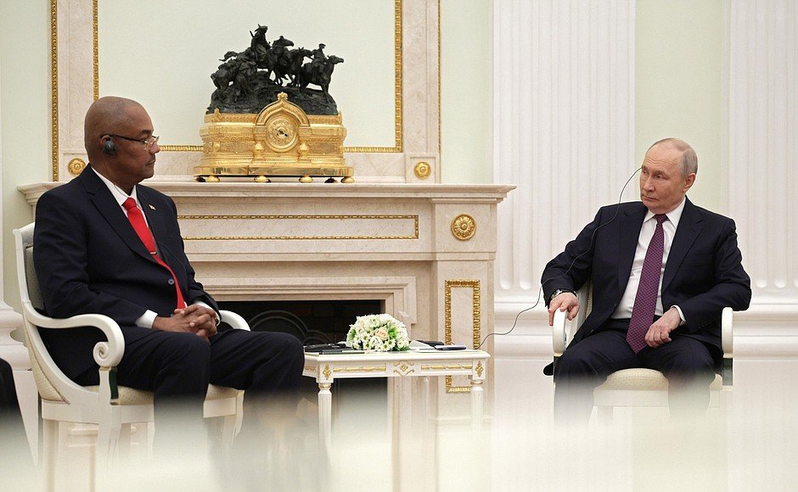
22 апреля в Кремле состоялись переговоры Владимира Путина
с Президентом Республики Сейшельские Острова Патриком Эрмини

Slide 3
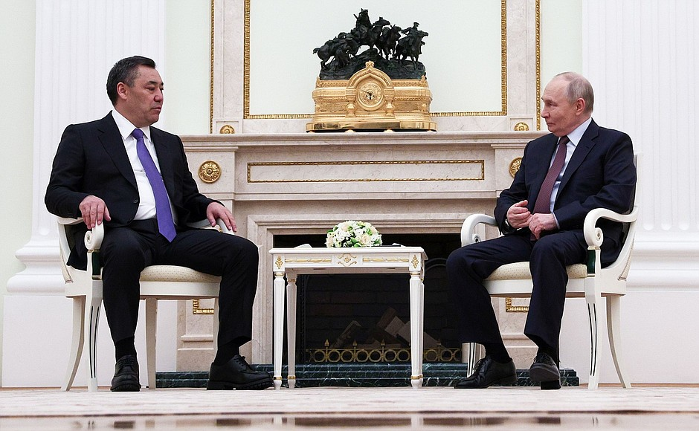
23 апреля Президент России Владимир Путин встретился в Кремле
с Президентом Киргизской Республики Садыром Жапаровым

Slide 4
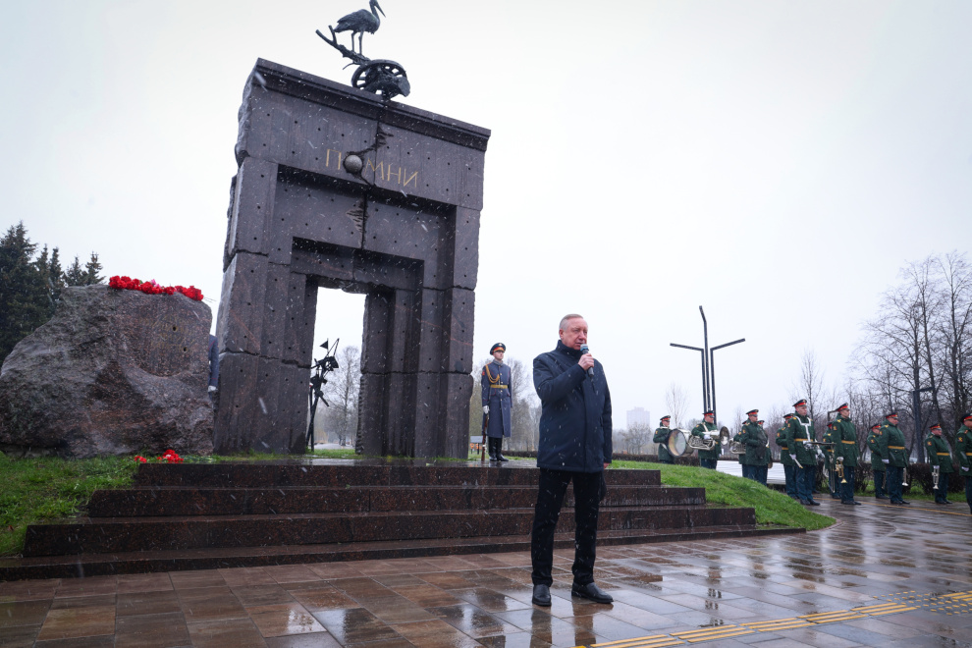
26 апреля в день 40-летия аварии на Чернобыльской атомной электростанции, губернатор Александр Беглов возложил цветы
к памятнику «Жертвам радиационных аварий и катастроф» в парке имени Академика Сахарова

Slide 5
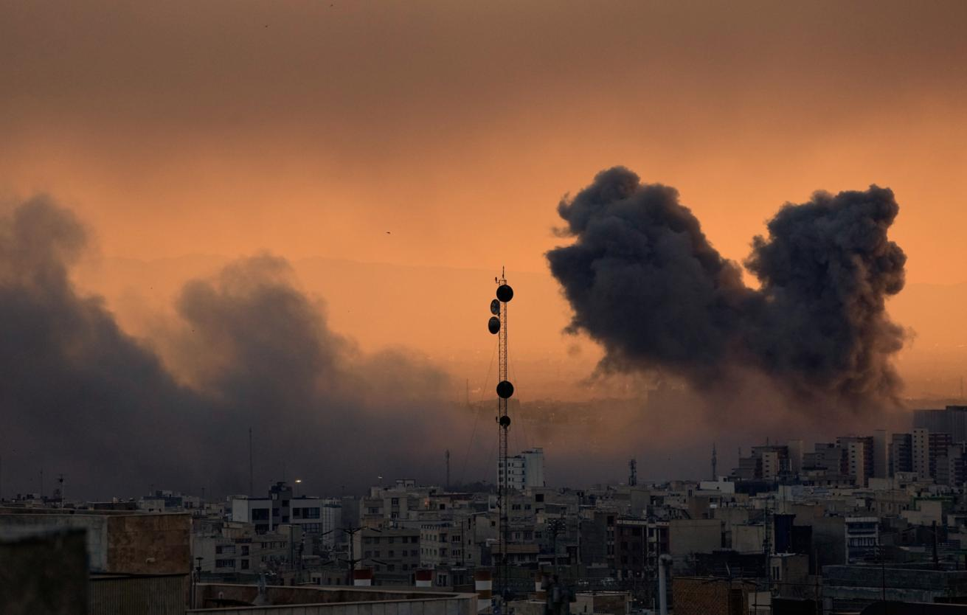
Продолжается израильско-американский вооруженный конфликт против Ирана

Slide 6

Вооруженные Силы Российской Федерации продолжают проведение специальной военной операции

Slide 7
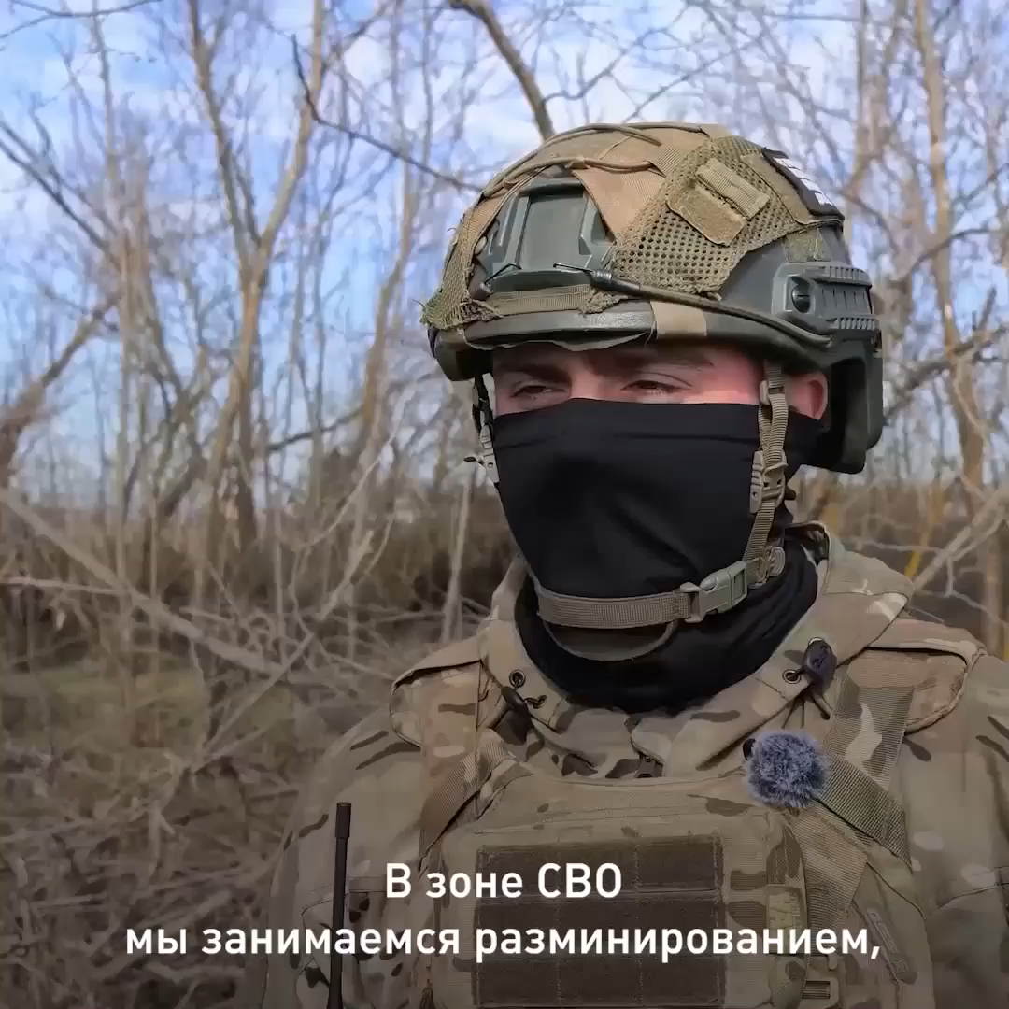
Вооруженные Силы Российской Федерации продолжают проведение специальной военной операции

